Slide 1
Предвиђање биљних болести биљке малине употребом конволуција у дубоким неуронским мрежама
Милић Ленка, студент
Број индекса 579/2015

Slide 2
“ Малина се највише узгаја на парцелама малих фармера на подручју западне и централне Србије. Већина малина у нашој земљи нажалост је засађена помоћу садница из већ постојећих засада малине, због чега је ниво приноса низак, квалитет плода је лош, а трајање многих засада кратко. Ово је последица недовољних количина квалитетних стабљика матичних садница, као и високе цене ових стабљика, што пуно отежава малим фармерима. Данас се годишње око 2 до 3 милиона стабљика произведе из посебних матичних засада, оригиналне категорије. Ова произведена количина није довољна да би се омогућила замена амортизованих засада малина, али представља значајан корак у побољшању квалитета засада малина у Србији. Са циљем добијања сертификованог садног материјала иницијални материјал одабраних клонова Willamette је размножаван у Центру за воћарство и виноградарство у Чачку. “ ¹ Иако није дозвољена оваква пракса се и даље наставља.
¹ Марко Николић, Мирко Ивановић, Слободан Миленковић, Јасминка Миливојевић, The State and Prospects of Raspberry Production in Serbia (Београд: Фукултет Агрикултуре, Универзитет у Београду, 2008).

Slide 3
Значај рада
Сврха овог рада је приказ примене техника дубоког учења у класификацији биљних болести малине према сликама заражених листова, стабљика и плодова. Закључак неуронске мреже може бити искоришћен зарад примене одговарајућих превентивних мера као што је орезивање, коришћење хемијских препарата и сл.
Уколико се технике из области дубоког учења примењују на одговарајући начин алгоритам може имати велику прецизност у предвиђању биљне болести малине. Прецизност класификационог алгоритма зависи од емпиријске примене одговарајућих, фиксних параметара неуронске мреже и начина на који се променљиве вредности параметра неурона мреже тренирају.

Slide 4
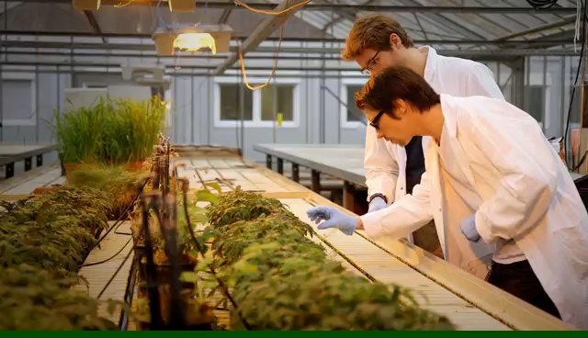
Plantix - апликација за дијагнозу биљних болести за баштоване и пољопривреднике.

Slide 5
Класификација стања малине Биљне болести малине раздвајају се у тринаест стања, од којих прво стање описује здраву биљку малине, а сва остала упућују на неку специфичну биљну болест, вирус или стање које је узроковано малинином мушицом:
Здрава малина
Антракоза малине
Бактериозни рак
Сива трулеж
Бактериозна пламењача
Стање малине узроковано малинином мушицом
Наранџаста рђа
Пламењача корена малине
Љубичаста пегавост / Сушење изданка малине
Вирус патуљастог раста
Вирус тачкастог листа
Мозаик вирус
Вирус коју узрокује коврџање листа малине

Slide 6
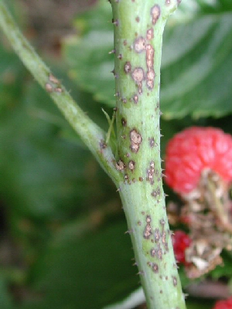
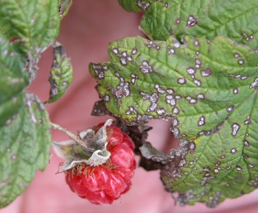
Антракоза малине гљивично обољење
Инфекција малине јавља се у време обилних падавина у периоду када је малина још зелена.
Симптоми су суве семенске плода.
Антракоза се може приметити и појавом белих кружних површина оивичених љубичастом бојом.

Slide 7
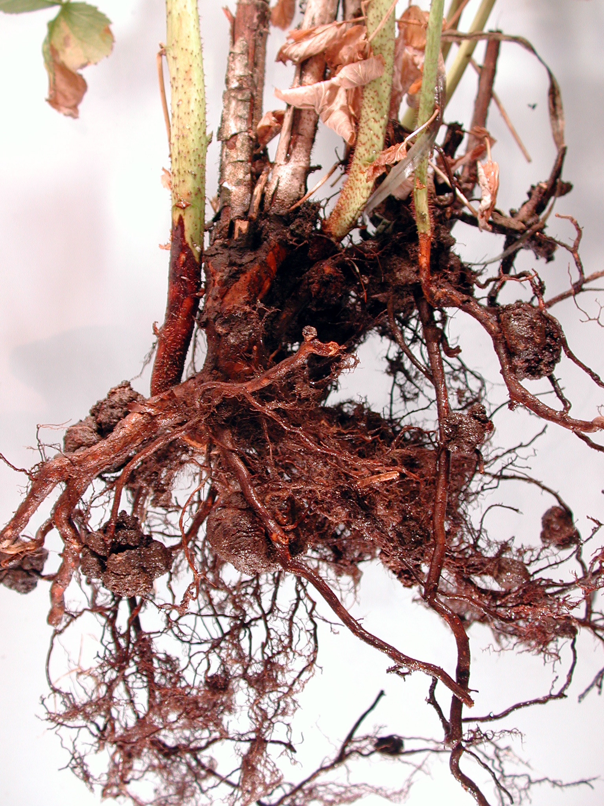
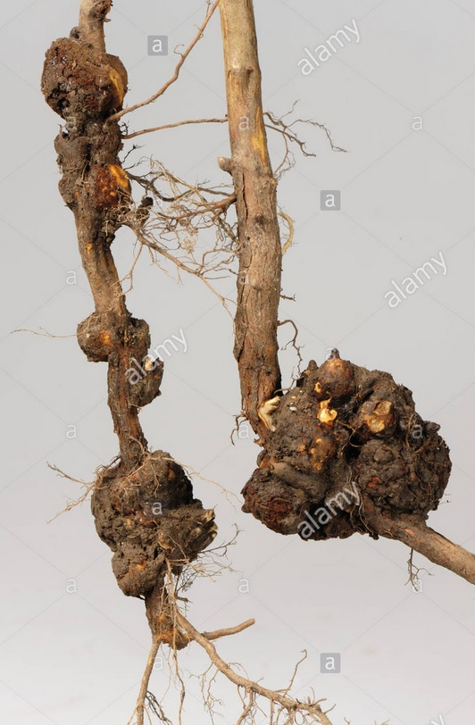
Бактериозни рак бактеријско обољење
Бактерије које изазивају ову болест се јављају током зиме приликом оштећења садница или оштећења настала услед појаве инсеката који нападају малину. Бактерије се преносе путем земљишта и инфицирају корене малина. Једном присутне, бактерије остају дуги низ година у корену малине.
Симптоми су жути листови, мекане стабљике и увећан број ћелија на корену малине.

Slide 8
Сива трулеж гљивично обољење
У јуну се појављују мале, инфекције на ткиву и плоду у развоју.
Симптоми су беле гљивице на плоду малине и светло зелене мрље на горњој површини листа малине.

Slide 9
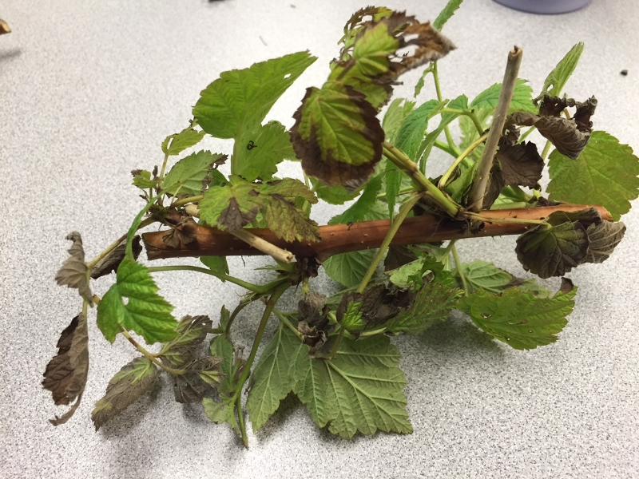
Бактериозна пламењача бактеријско обољење
Бактерије које нападају малину се шире путем инсеката, ветра и путем прскања водом. Јављају се у току обилних падавина и високе влажности и температуре.
Симптоми су црни врхови листова и напредују низ стабљику биљке.
Инфекција се може препознати када млади плодови постану суви и јако тврди.

Slide 10
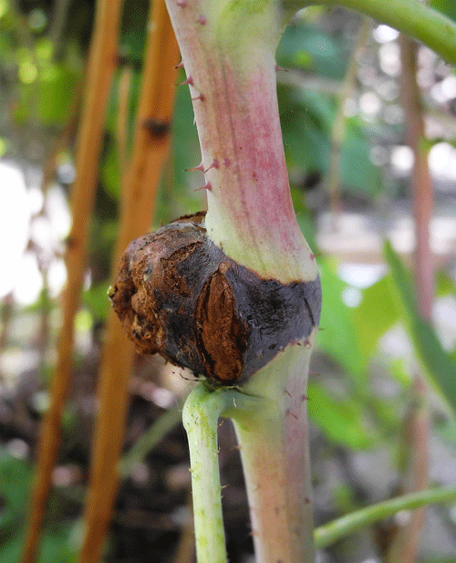
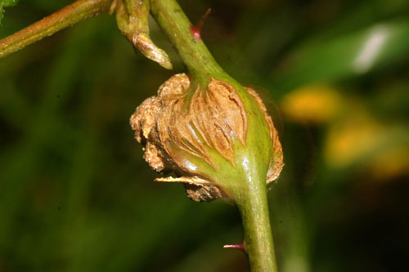
Стање малине узроковано малинином мушицом гљивично обољење
Малинина мушица Галица је активна током периода кад малина цвета и у облику ларве проводи зиму у галама које изгледају као испупчења на стабљици малине.
Симптоми се не могу препознати зато што се ларве налазе унутар стабљика.

Slide 11
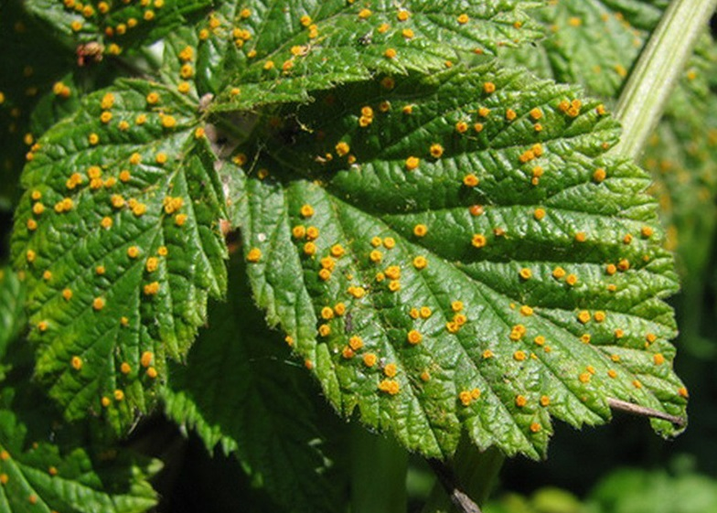
Наранџаста рђа гљивична болест
Болест се јавља у пролеће са порастом температуре. За клијање болести довољна је мала количина падавина.
Симптоми су наранџасте пеге на листовима малине.
Болест се такође може препознати уколико су са доње стране листа пеге смеђе боје због чега се оно суши и опада.

Slide 12
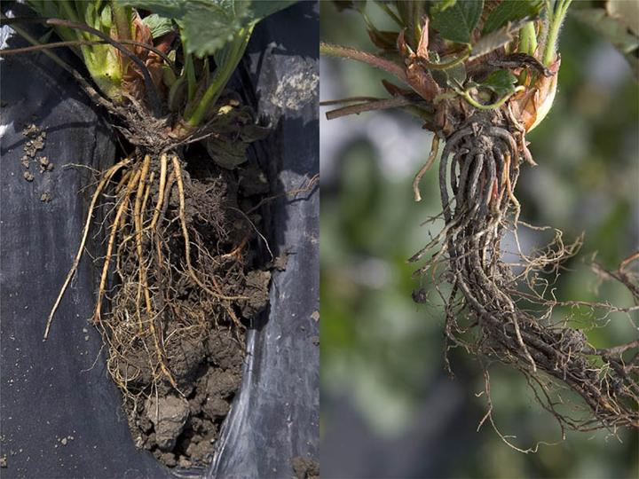
Пламењача корена малине бактеријско обољење
Инфекција почиње током лета када лишће постаје црвенкасто.
Симптоми на корену су јасна одвојена линија између здравог ткива и оболелог ткива црвене боје.

Slide 13
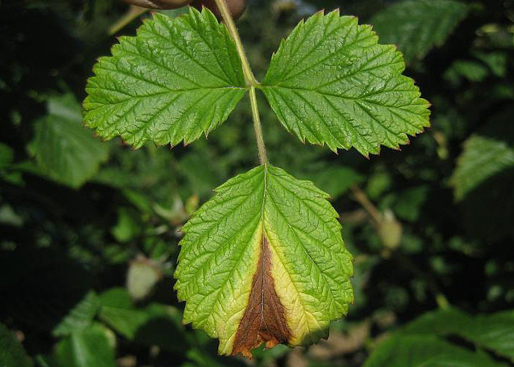
Љубичаста пегавост
Прво симптоми се јављају крајем јуна на лишћу младих изданака. Јављају се ситне, тамне пеге са жутим ободом на ивицама лишћа.
Упечатљиви симптом је некроза између нерава у облику латиничног слова “в”.

Slide 14
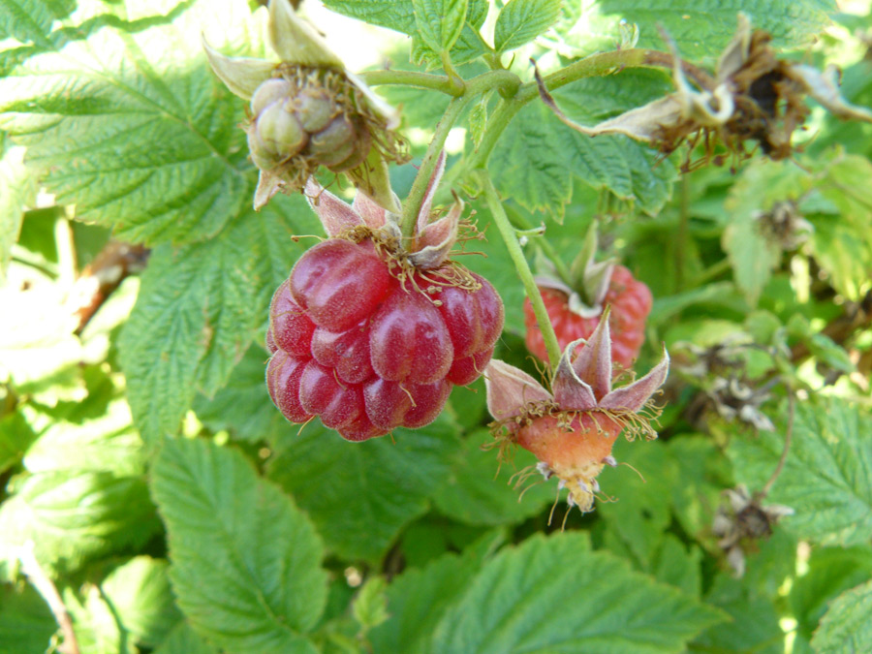
Вирус патуљастог раста
Вирус патуљастог раста малине се преноси путем полена.
Симптом је мали раст плода малине.

Slide 15
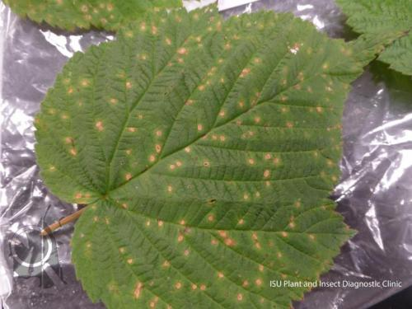
Вирус тачкастог листа
Гливица Sphaerulina rubi изазива опадање листова биљке у раној јесени.
Симптоми су светле мрље на листовима малине.

Slide 16
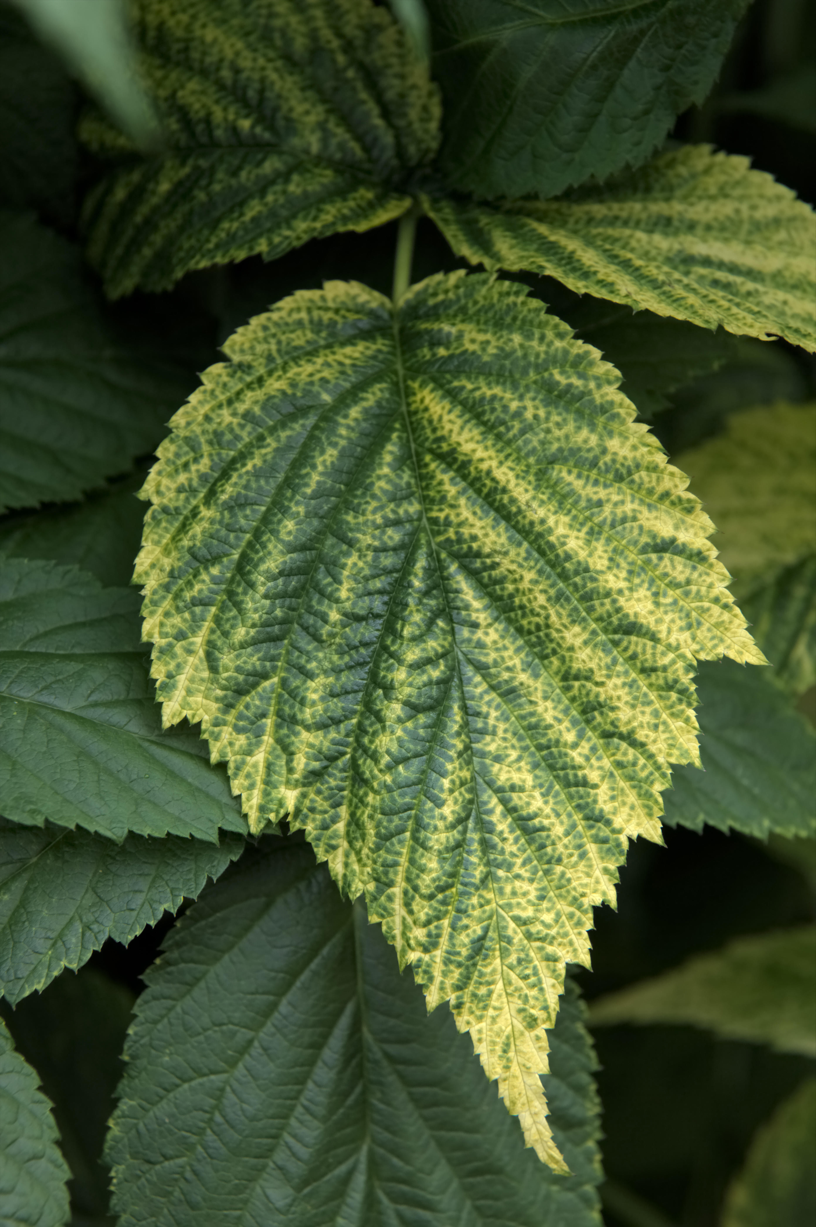
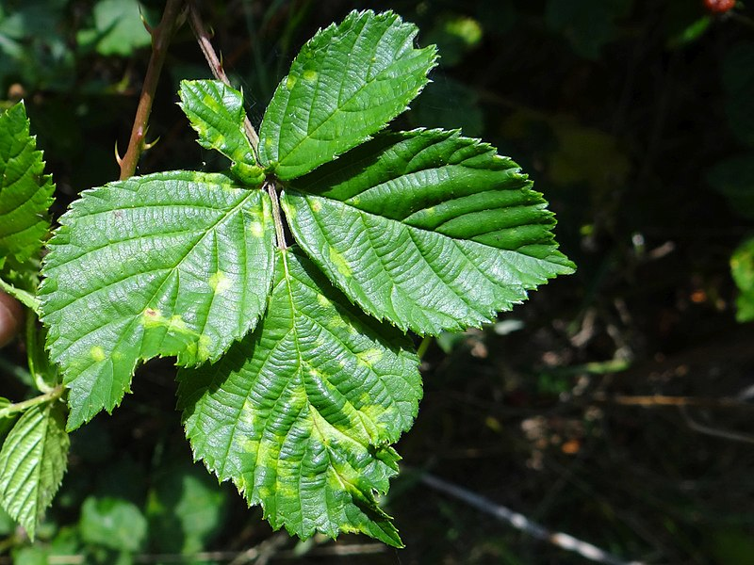
Мозаик вирус
Вирус је један од најчешћих и најштетнијих болести малине јер укључује неколико вируса.
Симптоми су листови који имају жуте мрље између нерава, смањен раст и распадање плодова када малина сазри.

Slide 17
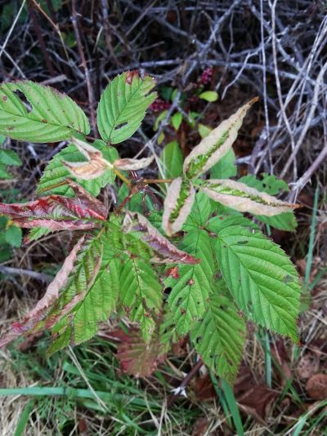
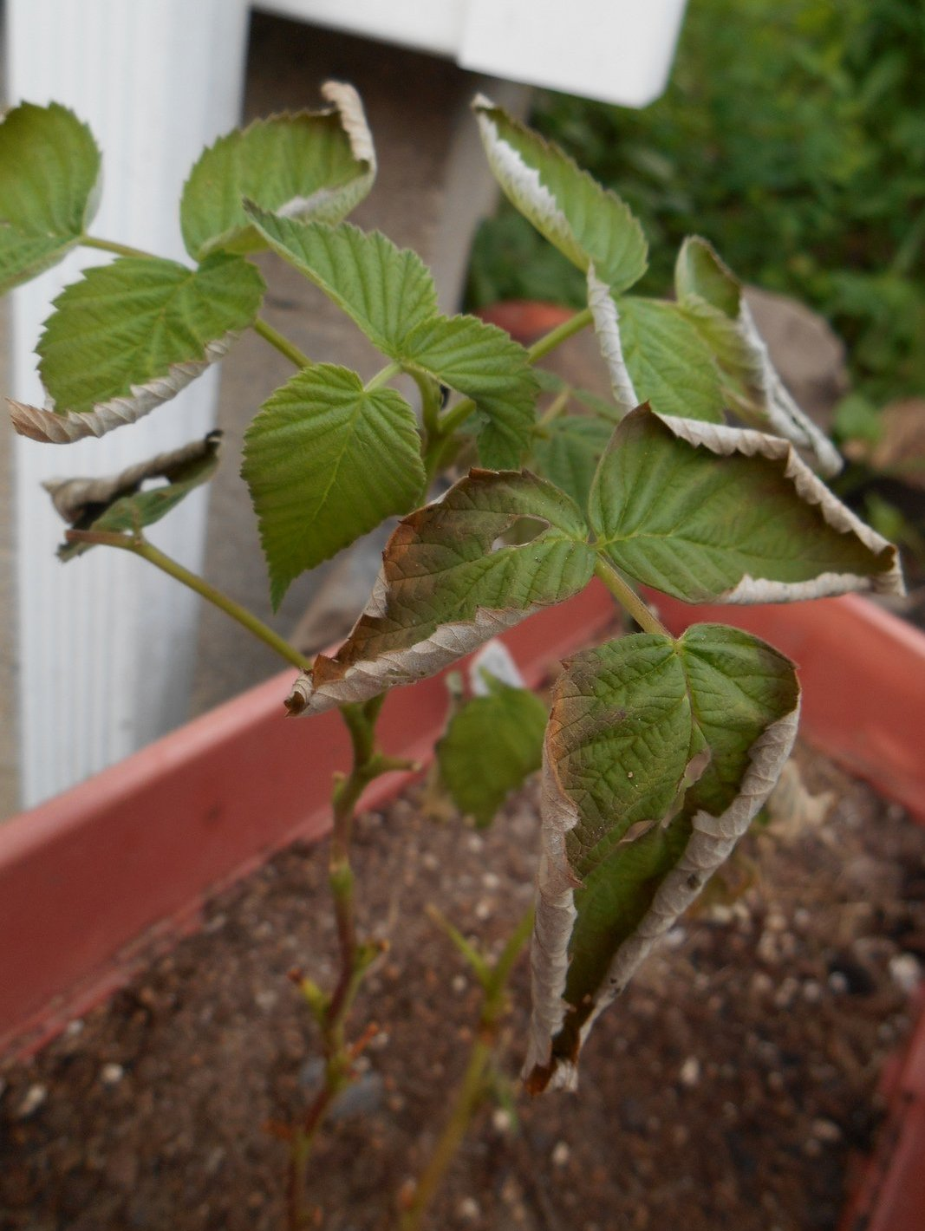
Вирус коју узрокује коврџање листа малине
Вирус изазива малинина ваш Aphis rubicola.
Симптоми су увијени листови и знак су да малина има смртоносну болест.

Slide 18

Улазни подаци дубоке неуронске мреже
- Вредности пиксела појединачних слика.
Слике су тродимензионе, RGB слике, облика (200, 200, 3).
Укупан број параметара је 120 хиљада за сваки податак на улазу система.
Укупан број слика у проблему предвиђања биљних болести биљке малине је 2341.

Slide 19
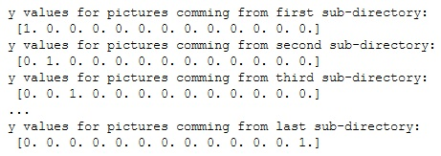
Излазни подаци дубоке неуронске мреже
Излазни податак неуронске мреже за једну инстанцу на улазу је предвиђена биљна болест малине при чему су све остале биљне болести негиране. Имплементиран је као numpy вектор чија је једна вредност један за установљену биљну болест и остале вредности нуле за оне биљне болести које имају мању вероватноћу постојања.

Slide 20

Линеарна компутација у неуронима мреже
z = w*a + b
Граница одлучивања је нелинеарна функција која се прилагођава паровима улазних и излазних података у мрежи. Нелинеарност се формира помоћу активационих функција.
Параметри w и b неуронске мреже се тренирају до оптималних вредности и током тренинга њихове променљиве вредности резултују различитим облицима граница одлучивања.

Slide 21
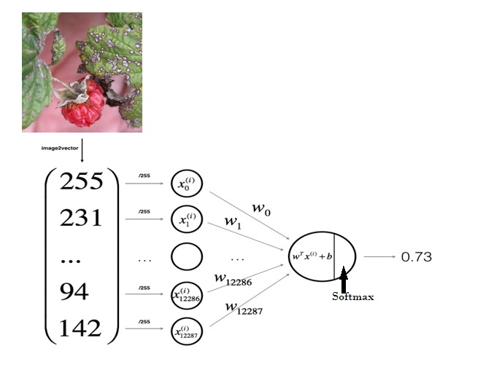
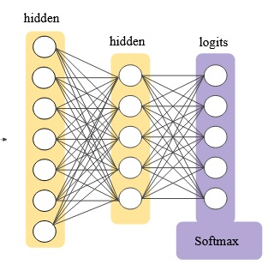

Slide 22
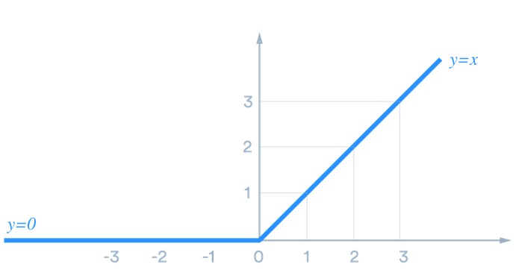
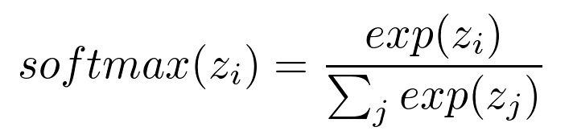
Активационе функције у слојевима неуронске мреже
Скривени слојеви користе ReLu нелинеарну, активациону функцију.
Кључна предност је да мреже са овом функцијом активације готово у потпуности избегавају проблем нестајања градијената, јер градијенти остају пропорционални вредности активирација неурона.
Активациона функција излазног слоја је Softmax нелинеарна функција.

Slide 23
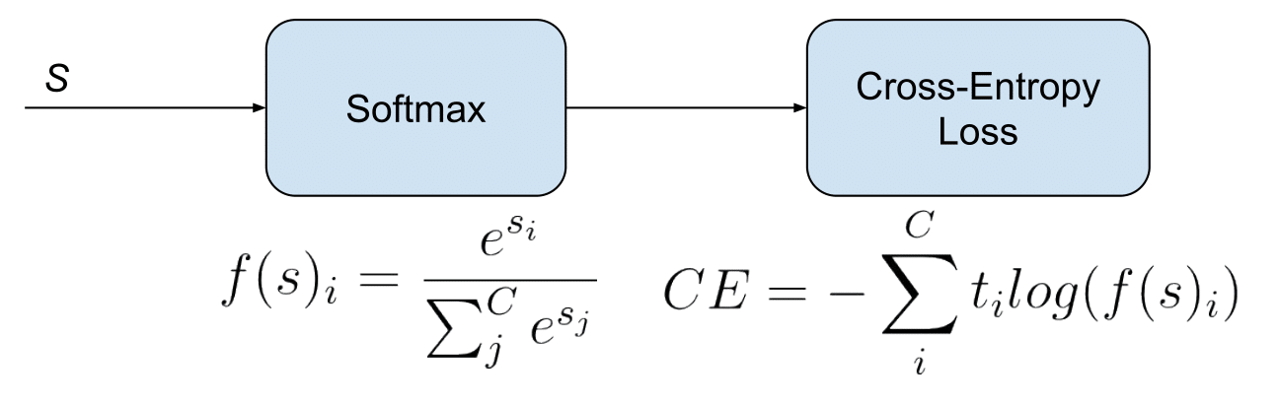
Функција трошка параметра са Softmax активацијом
0.3
0.2
0.1
0.4
0.114
0.042
0.002
0.842
→

Slide 24
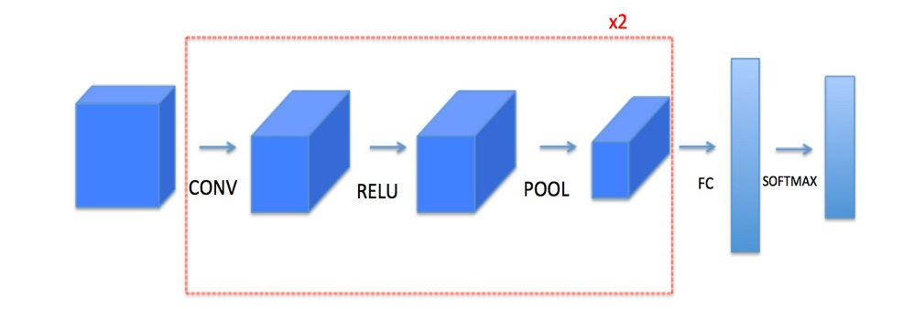
Параметри неуронске мреже
Укупан број вредности параметара које треба оптимизовати је
2.264.682‬
Конволуцијска мрежа : 588 вредности параметара
Потпуно повезана мрежа: 2.264.094 вредности параметара

Slide 25
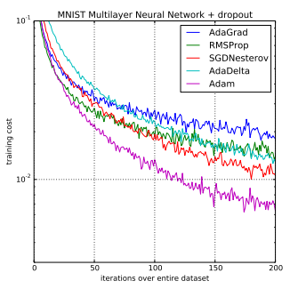
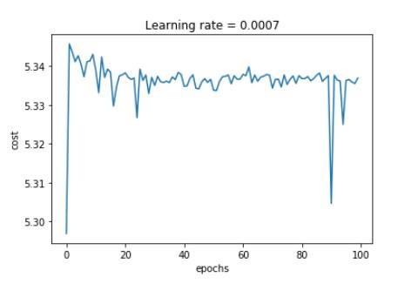
Адам оптимизациони алгоритам
Грешка коју овај класификациони алгоритам прави на :
тренинг скупу податка је : 0,130, грешка је 13%
тест скупу података је : 0,128, грешка је 12,8%

